Slide 1
ΔΙΚΑΙΩΜΑΤΑ ΤΩΝ ΓΥΝΑΙΚΩΝ ΤΗΝ ΠΕΡΙΟΔΟ ΤΗΣ ΒΙΟΜΗΧΑΝΙΚΗΣ ΕΠΑΝΑΣΤΑΣΗΣ
Εμμέλεια Αλεξάκη Γ1

Slide 2
ΠΕΡΙΕΧΟΜΕΝΑ
Τι ήταν η βιομηχανική επανάσταση
Ο ρόλος των γυναικών τότε
Οι συνθήκες εργασίας
Τα νομικά δικαιώματά τους
Η εκπαίδευση των γυναικών
Οι αγώνες των γυναικών για δικαιώματα
Τα αποτελέσματα

Slide 3
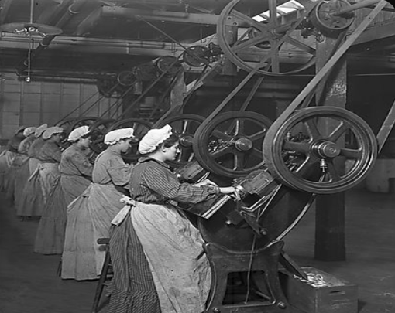
ΤΙ ΗΤΑΝ Η ΒΙΟΜΗΧΑΝΙΚΗ ΕΠΑΝΑΣΤΑΣΗ
Η βιομηχανική επανάσταση ήταν μια μεγάλη περίοδος αλλαγών (οικονομικές ,κοινωνικές, πολιτικές και πολιτισμικές αλλαγές) που ξεκίνησε στα τέλη του 18^{ου} αιώνα , κυρίως στην Μεγάλη Βρετανία και άλλαξαν τον τρόπο που οι άνθρωποι ζουσας και εργάζονταν

Slide 4
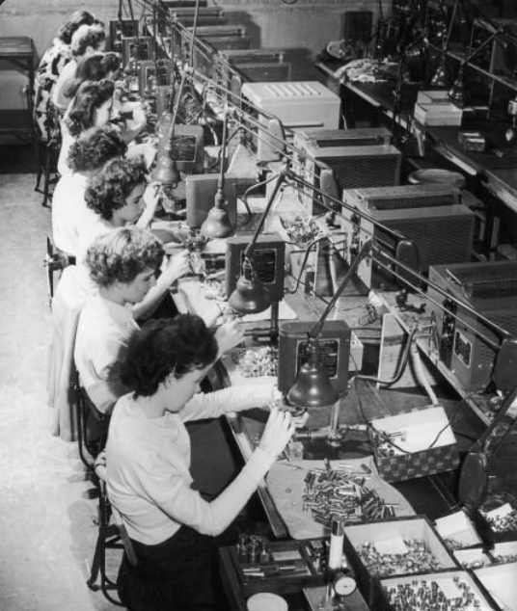
ΡΟΛΟΣ ΤΩΝ ΓΥΝΑΙΚΩΝ ΤΟΤΕ
Δούλευαν κυρίως σε κλωστοϋφαντουργία και βιομηχανίες ένδυσης
Πολλές εργάζονταν και ως υπηρέτριες σε σπίτια πλουσίων οικογενειών
Συχνά συνδύαζαν εργασία και οικογενειακές υποχρεώσεις
Η εργασία τους θεωρούνταν <<δευτερεύουσα>>,παρόλο που ήταν απαραίτητη

Slide 5
ΟΙ ΣΥΝΘΗΚΕΣ ΕΡΓΑΣΙΑΣ
Οι γυναίκες εργάζονταν 12 έως 16 ώρες την ημέρα
Οι μισθοί τους ήταν πολύ χαμηλότεροι από των ανδρών
Τα εργοστάσια ήταν επικίνδυνα (μηχανές χωρίς προστασία)
Υπήρχε έλλειψη υγιεινής και καθαρού αέρα
Συχνά αντιμετώπιζαν εκμετάλλευση και κακή συμπεριφορά

Slide 6
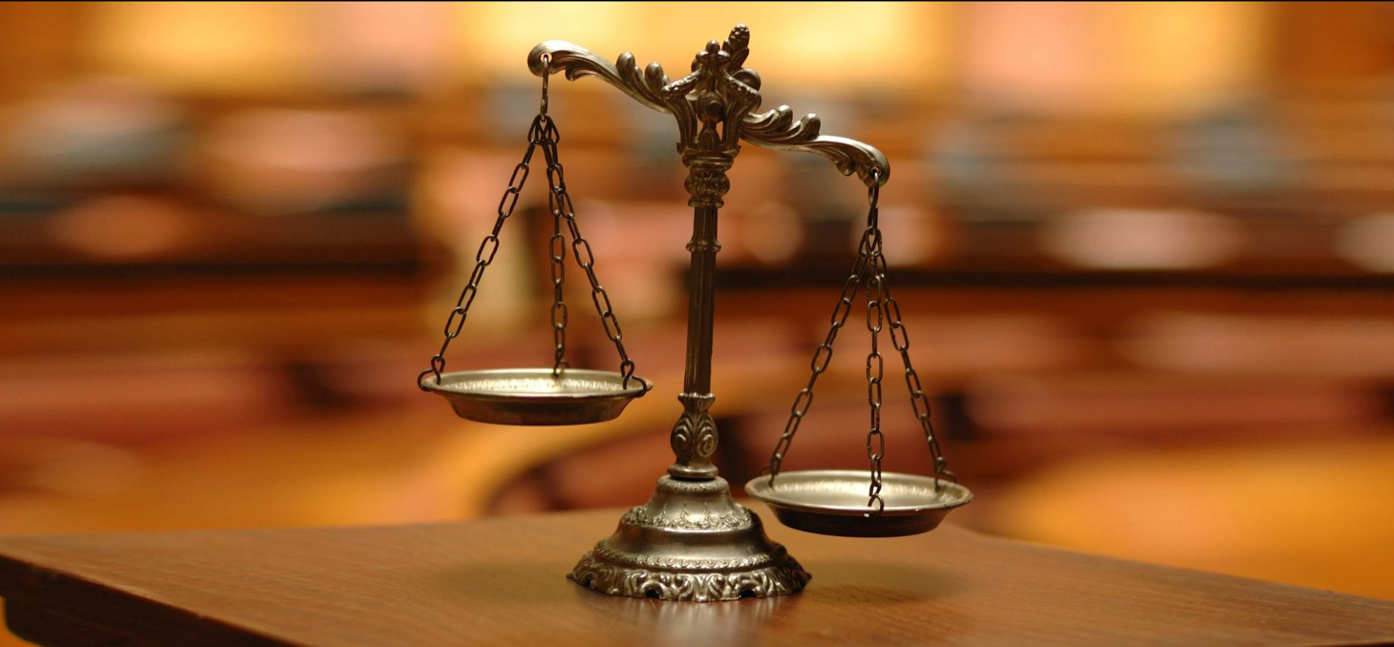
ΤΑ ΝΟΜΙΚΑ ΔΙΚΑΙΩΜΑΤΑ ΤΟΥΣ
Οι περισσότερες γυναίκες δεν είχαν δικαίωμα ψήφου
Οι παντρεμένες γυναίκες συχνά δεν είχαν δικαίωμα ιδιοκτησίας ή η περιουσία τους άνηκε στον σύζυγο
Δεν είχαν ανεξαρτησία στη λήψη νομικών αποφάσεων

Slide 7

Η ΕΚΠΑΙΔΕΥΣΗ ΤΩΝ ΓΥΝΑΙΚΩΝ
Περιορισμένη πρόσβαση στην εκπαίδευση
Τα κορίτσια συχνά μάθαιναν μόνο βασικές δεξιότητες (ανάγνωση, οικιακά)
Η ανώτερη εκπαίδευση ήταν κυρίως για αγόρια
Λίγες γυναίκες είχαν την δυνατότητα να σπουδάσουν
Η έλλειψη μάθησης περιόριζε τις επαγγελματικές τους ευκαιρίες

Slide 8
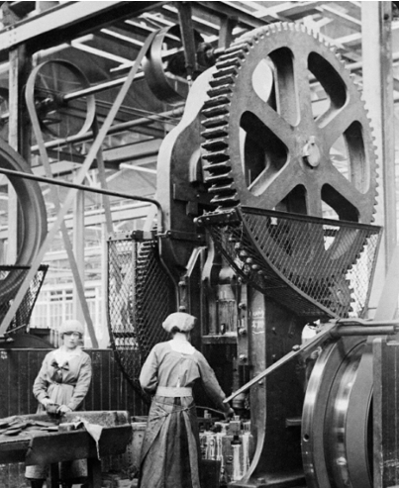
ΟΙ ΑΓΩΝΕΣ ΤΩΝ ΓΥΝΑΙΚΩΝ ΓΙΑ ΔΙΚΑΙΩΜΑΤΑ
Συμμετοχή σε απεργίες και εργατικές κινητοποιήσεις στα εργοστάσια
Διεκδίκηση ίσων μισθών με τους άντρες
Αγώνες για καλύτερες και ασφαλέστερες συνθήκες εργασίας
Δημιουργία γυναικείων οργανώσεων και συλλόγων
Ανάπτυξη του φεμινιστικού κινήματος τον 19^{ο} αιώνα
Διεκδίκηση πολιτικών δικαιωμάτων (όπως το δικαίωμα ψήφου)

Slide 9
ΤΑ ΑΠΟΤΕΛΕΣΜΑΤΑ
Οι γυναίκες μπήκαν μαζικά στην αμειβόμενη εργασία
Αυξήθηκε η οικονομική τους συμβολή στην οικογένεια
Δημιουργήθηκαν σταδιακά εργατικοί νόμοι για προστασία
Άρχισε η αμφισβήτηση της κοινωνικής ανισότητας
Ενισχύθηκε το φεμινιστικό κίνημα για ίσα δικαιώματα
Μακροπρόθεσμα οδήγησε σε βελτίωση εκπαίδευσης και δικαιωμάτων

Slide 10
ΠΗΓΕΣ
https://el.wikipedia.org/wiki/%CE%92%CE%B9%CE%BF%CE%BC%CE%B7%CF%87%CE%B1%CE%BD%CE%B9%CE%BA%CE%AE_%CE%B5%CF%80%CE%B1%CE%BD%CE%AC%CF%83%CF%84%CE%B1%CF%83%CE%B7
https://scriptamanent.online/%CE%97-%CE%99%CF%83%CF%84%CE%BF%CF%81%CE%AF%CE%B1-%CF%84%CE%B7%CF%82-%CE%92%CE%B9%CE%BF%CE%BC%CE%B7%CF%87%CE%B1%CE%BD%CE%B9%CE%
https://images.search.yahoo.com/search/images;_ylt=AwrFDl4DeudpQAIA6llXNyoA;_ylu=Y29sbwNiZjEEcG9zAzEEdnRpZAMEc2VjA3BpdnM-?p=%CE%B2%CE%B9%CE%BF%CE%BC%CE%B7%CF%87%CE%B1%CE%BD%CE%B9

Slide 11
ευχαριστω

